Slide 1
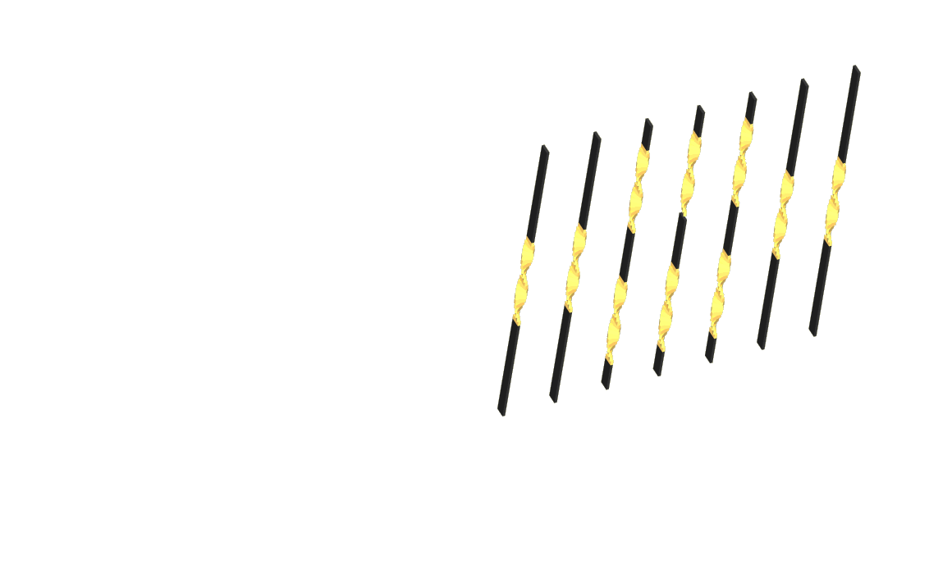
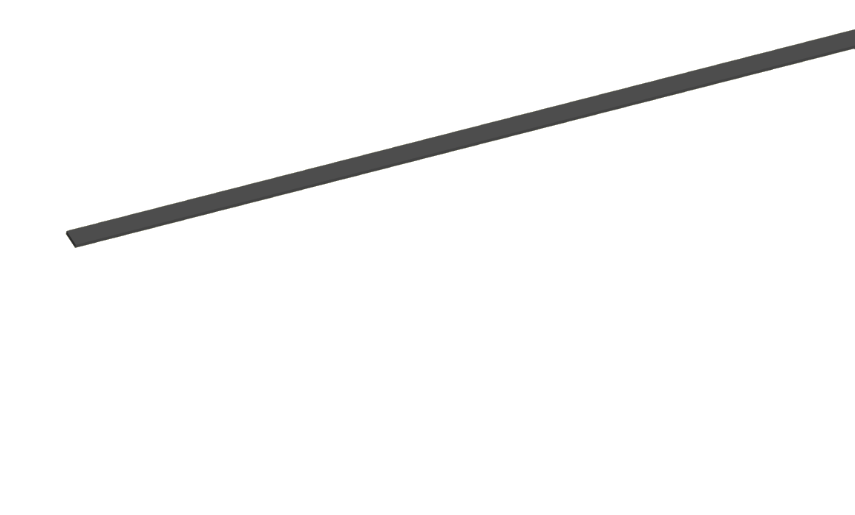
„Kirchgeländer Diadem“
Geländersegment Aufbau

Slide 2
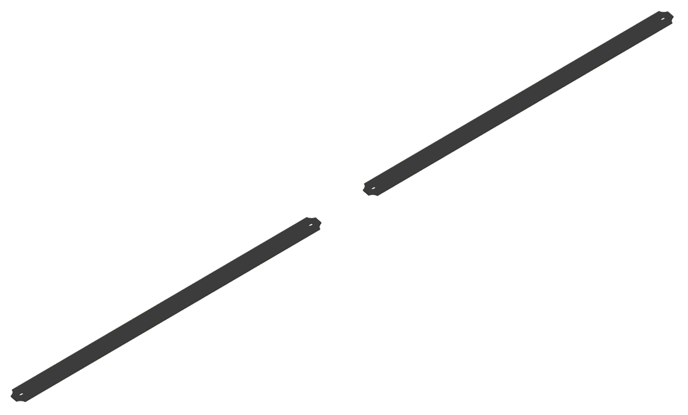
Platten, Kreuze und Schriftenfiligran
„Kirchgeländer Diadem“

Slide 3
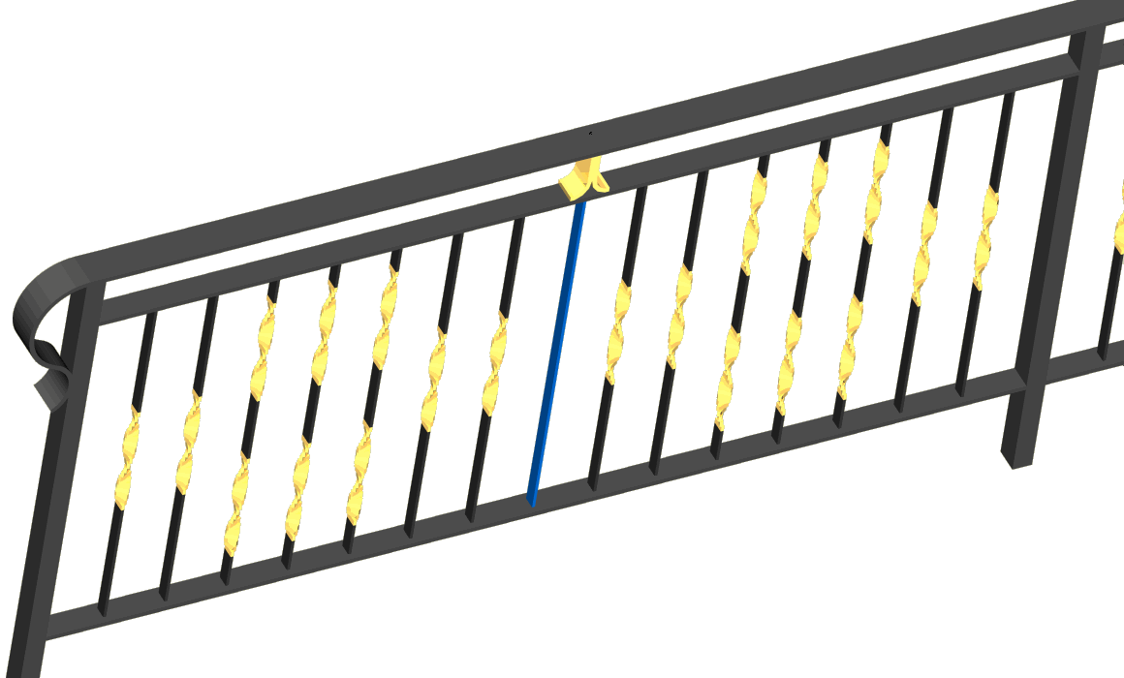
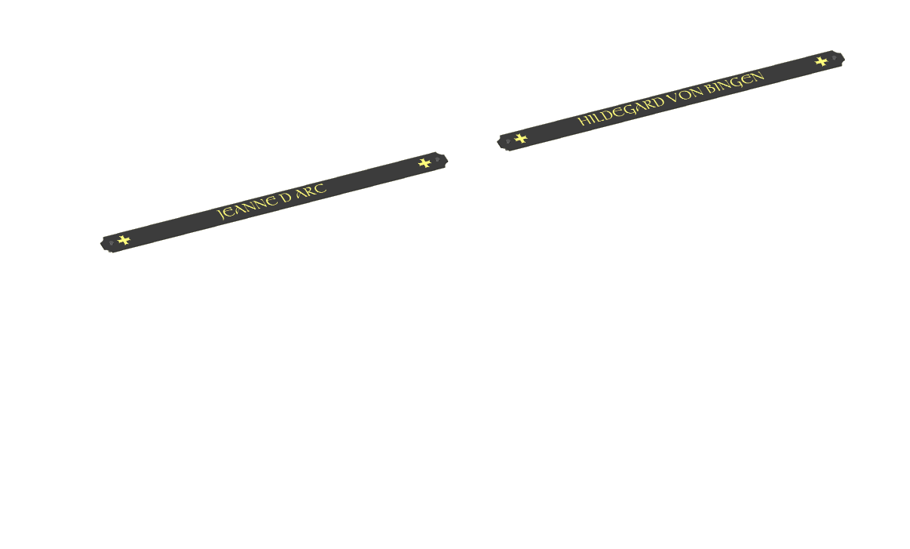
www.rudihaberstroh.de/kirchgelaender.html
„Kirchgeländer Diadem“
ZB Geländer und Platten

